Slide 1

Notes:
Wie kent ze? Noem er dan eentje?
Welke is je favoriet?

Slide 2

Notes:
https://www.youtube.com/watch?v=7_irtu4cYeY
Kinderen houden van de natuur!

Slide 3
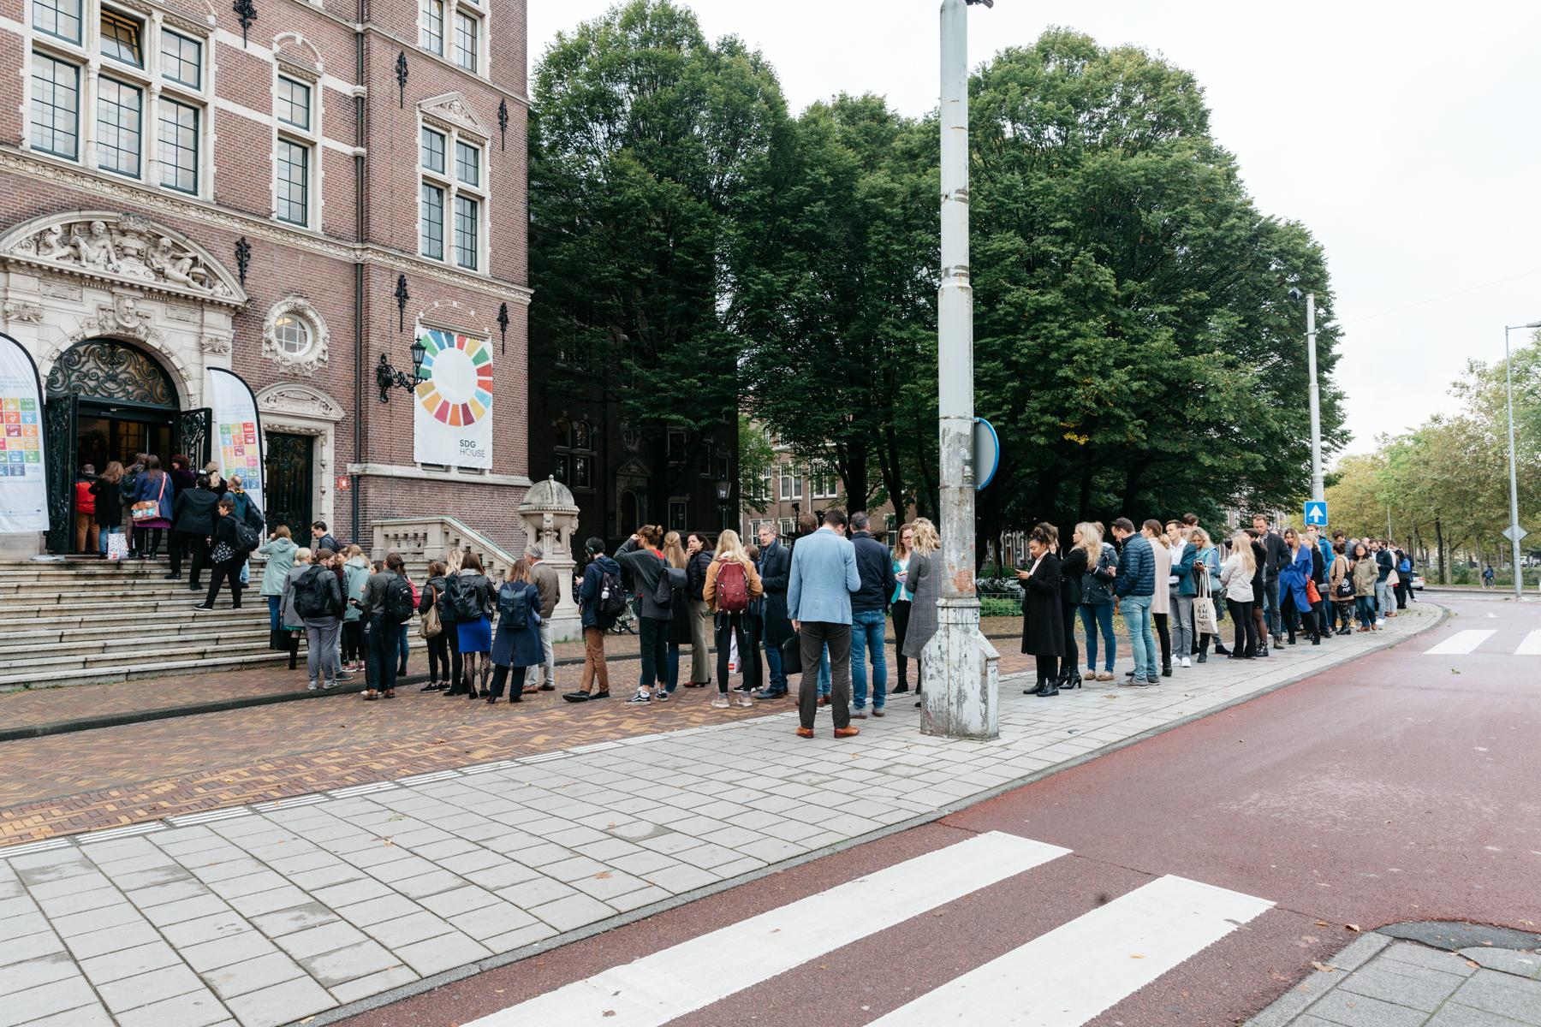


e
Mena Leila Kilani
SR Project Manager SDG Nederland
Notes:
Judith

Slide 4








Aan de slag met de SDG's:
Haal ze dichterbij!
Wat zijn de SDG’s?
Wat kun je met de SDG's?
Met wie kun je samenwerken?
Wat doe je zelf al?
Aan de slag!

Slide 5

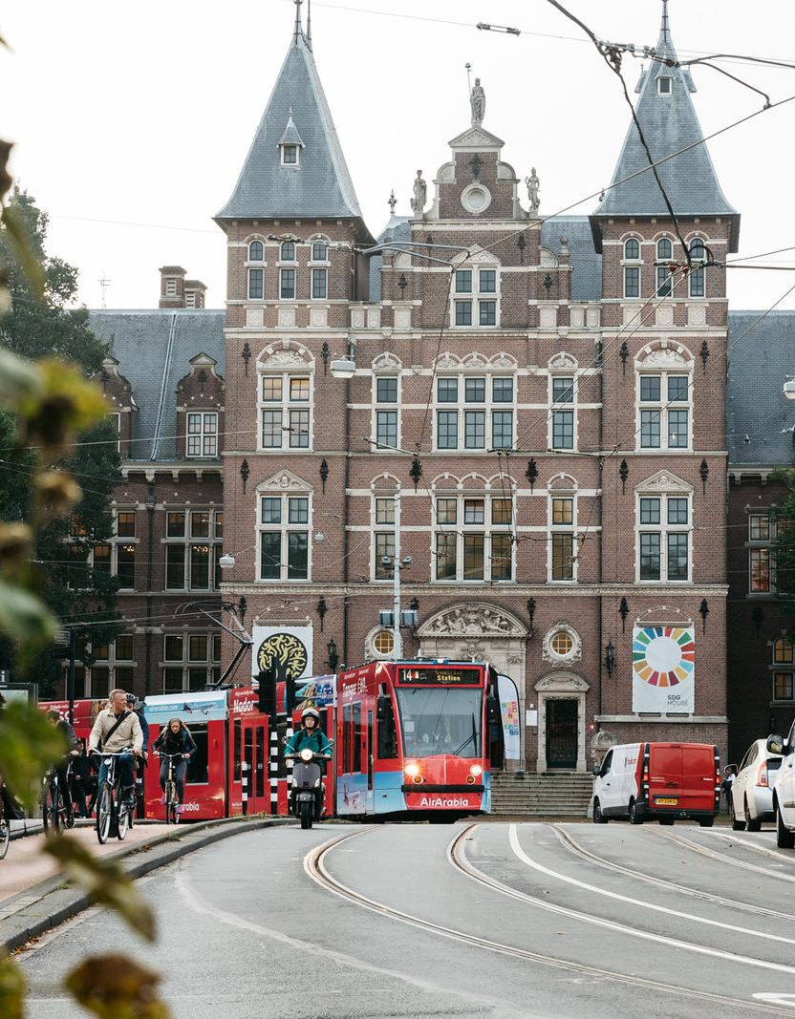
SDG Nederland
Stichting SDG Nederland is het netwerk voor iedereen die aan de slag wil met de SDG's.
>Community van meer dan 1.300 organisaties.
(bedrijfsleven, lokale overheden, kennisinstellingen, onderwijs, financiële instellingen, jongerenorganisaties, lokale burgernetwerken en NGO’s).
>We gaan het land in op zoek naar mensen die maatschappelijke impact (willen) maken.
We verbinden SDG actie, lokaal, regionaal en nationaal.
www.sdgnederland.nl

Slide 6
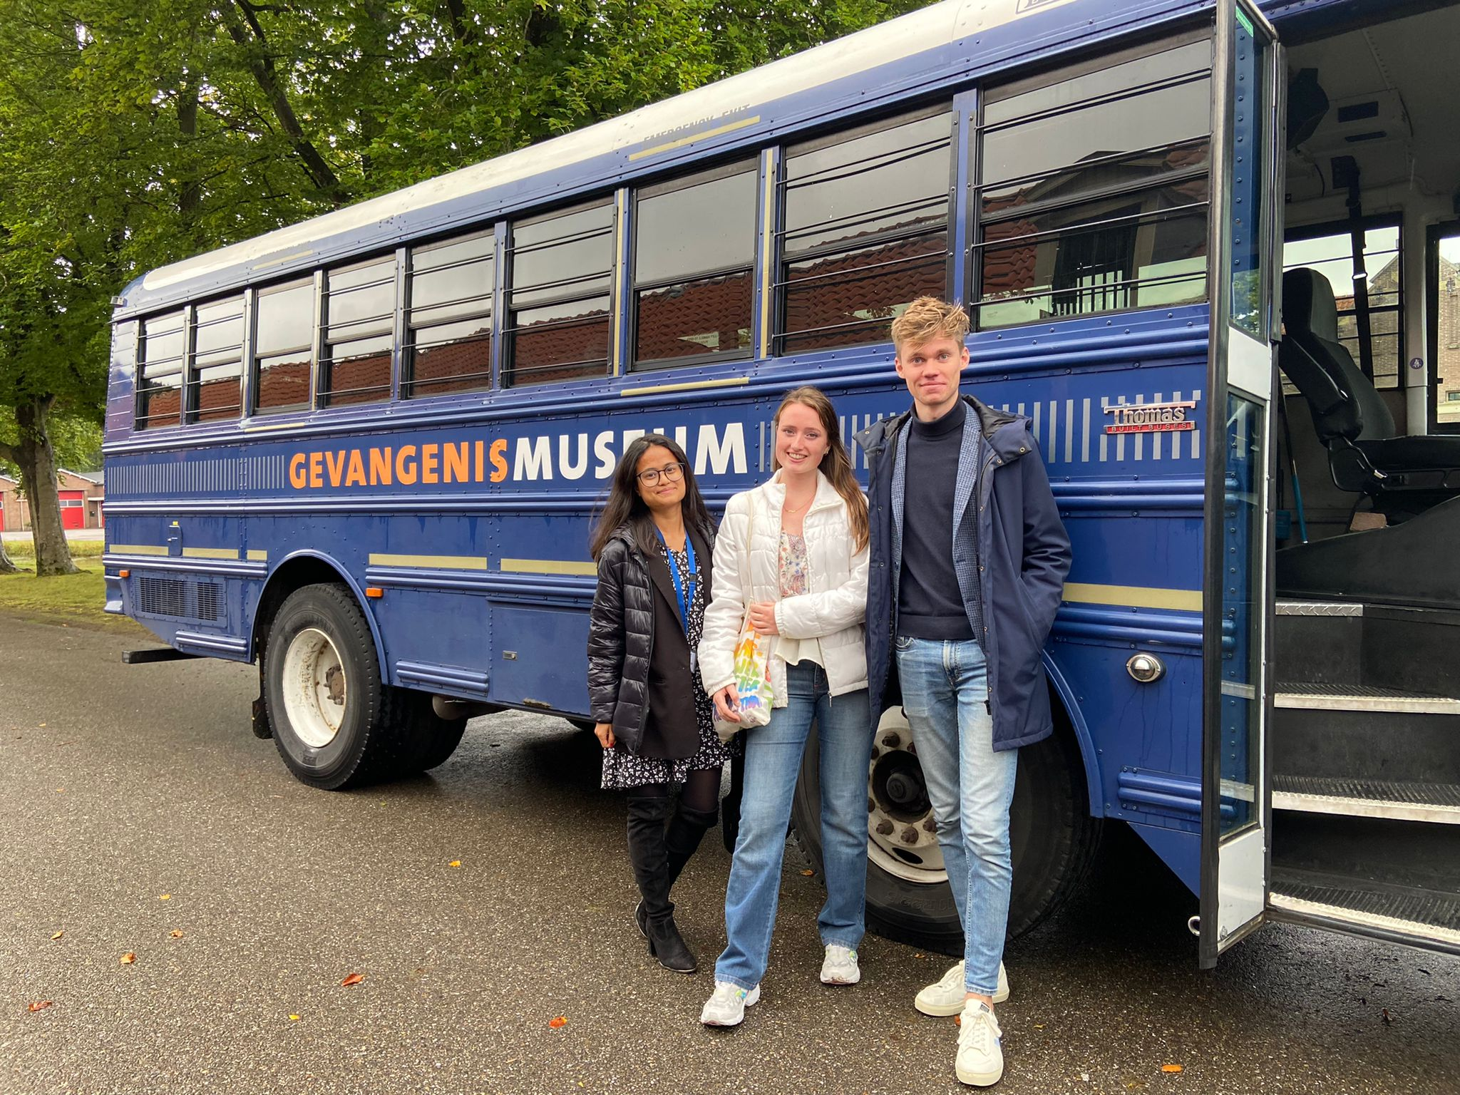
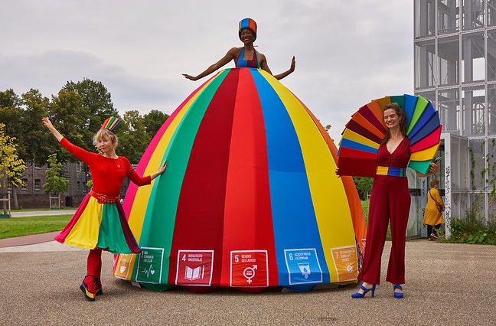
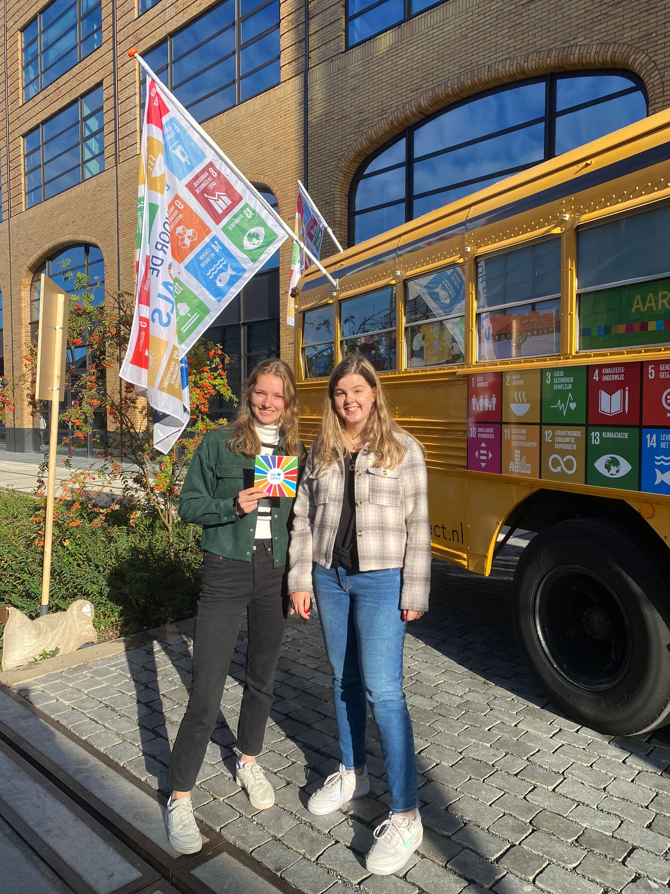
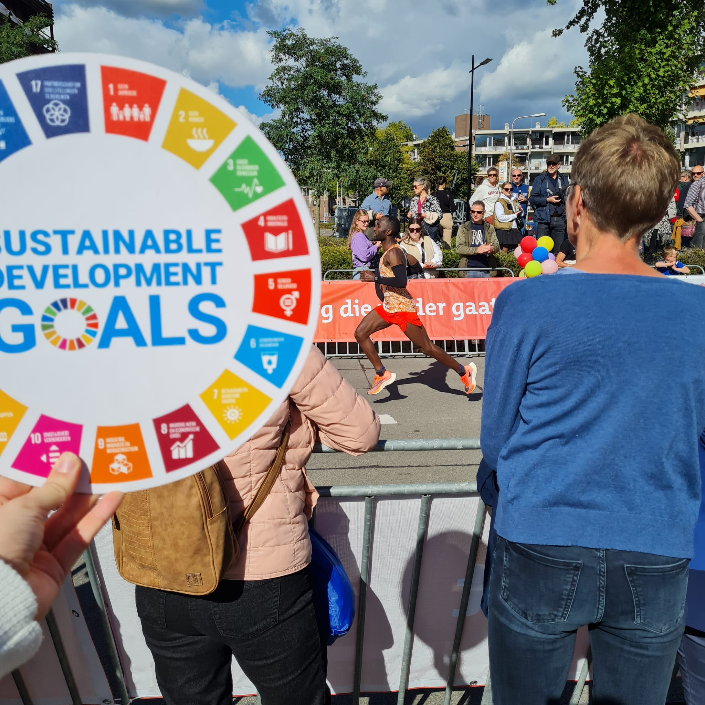
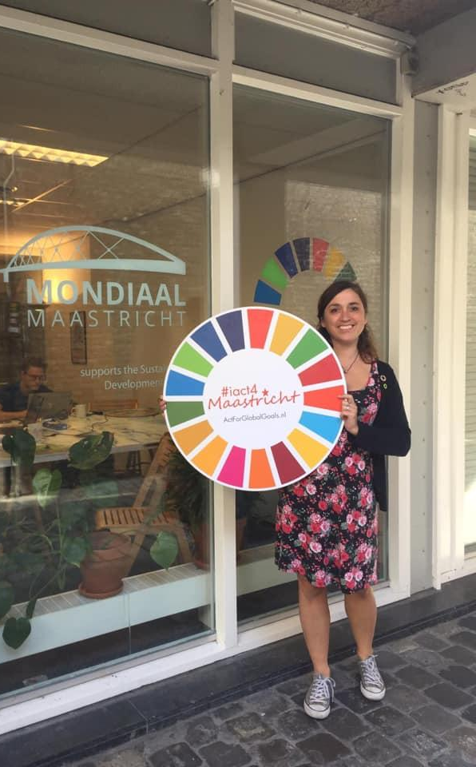
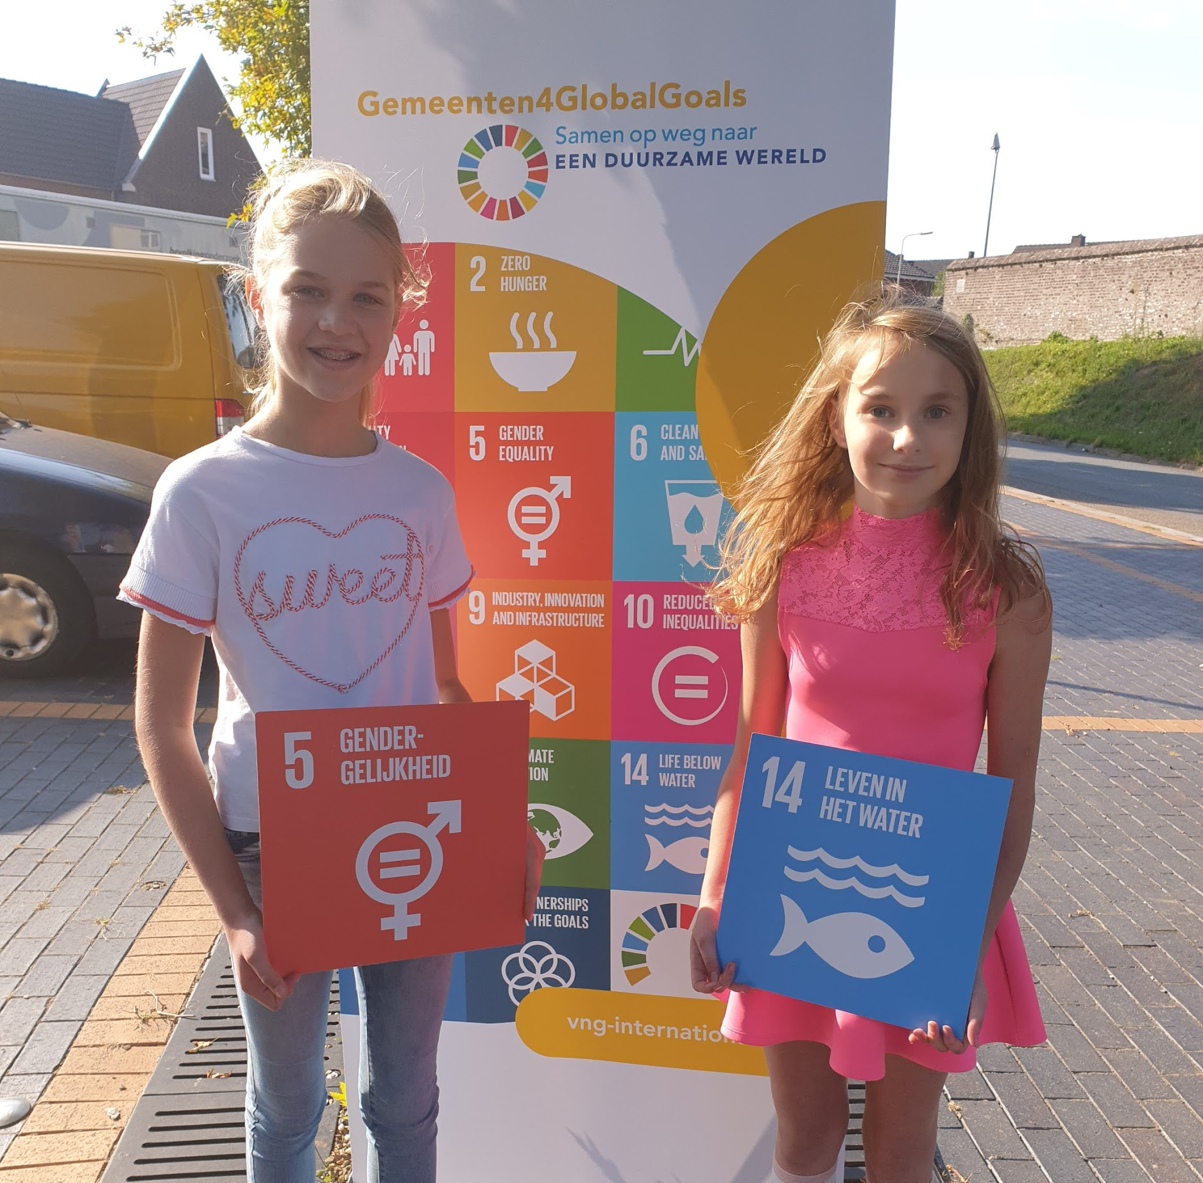
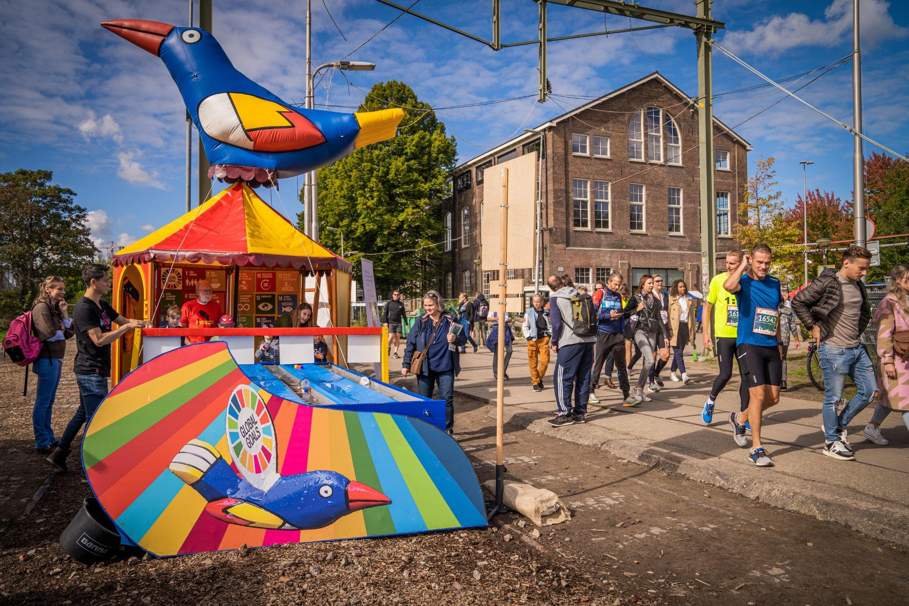
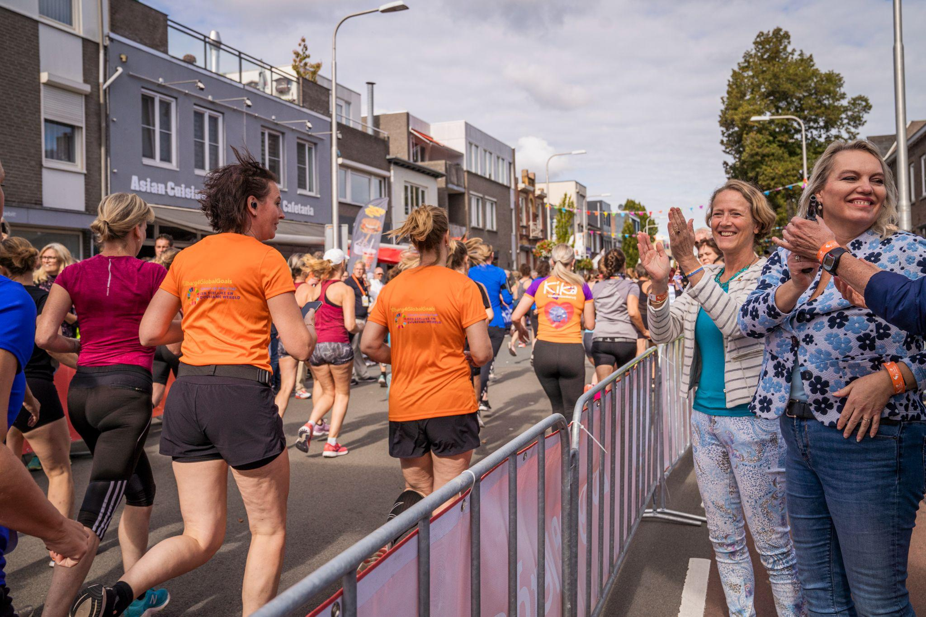
Burgers, bestuurders, organisaties
en jongeren werken samen actief aan de SDG's

Slide 7
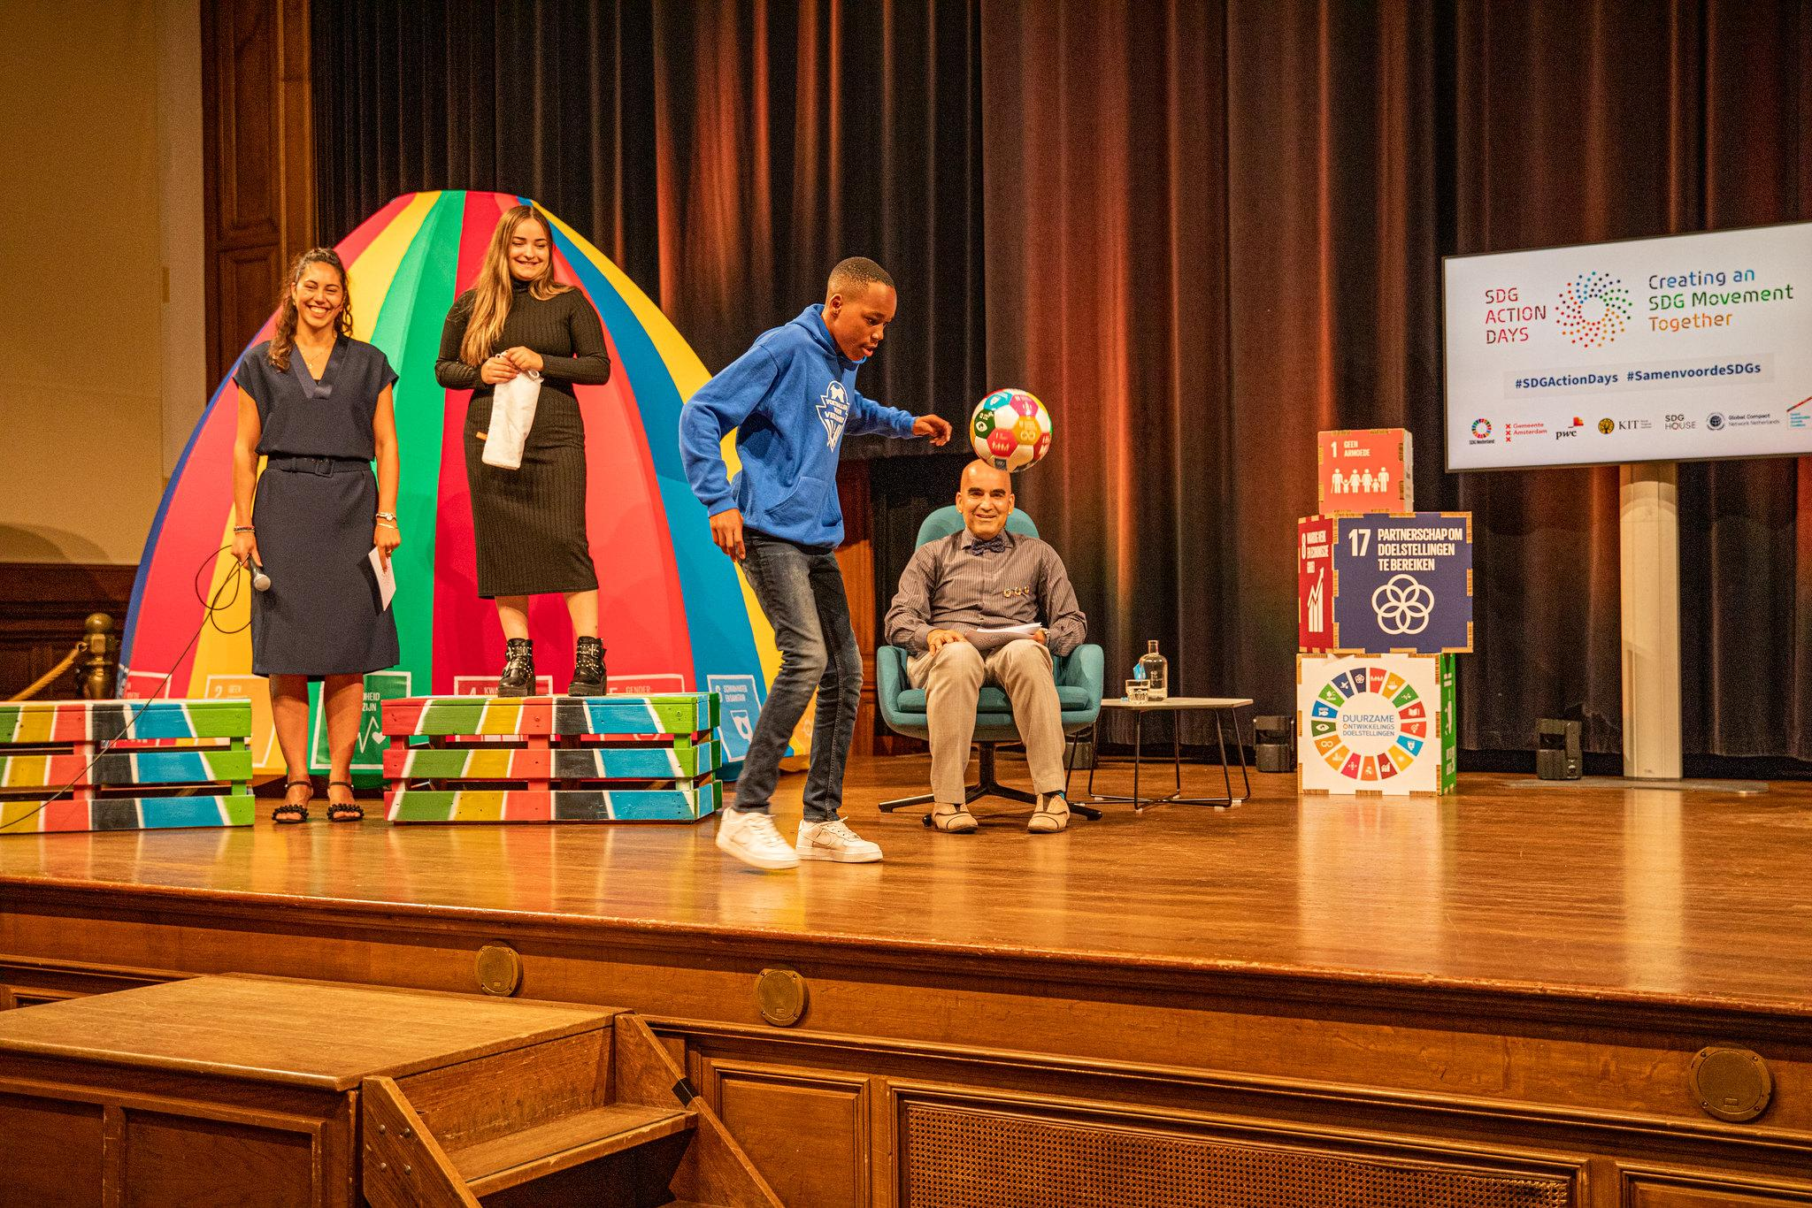
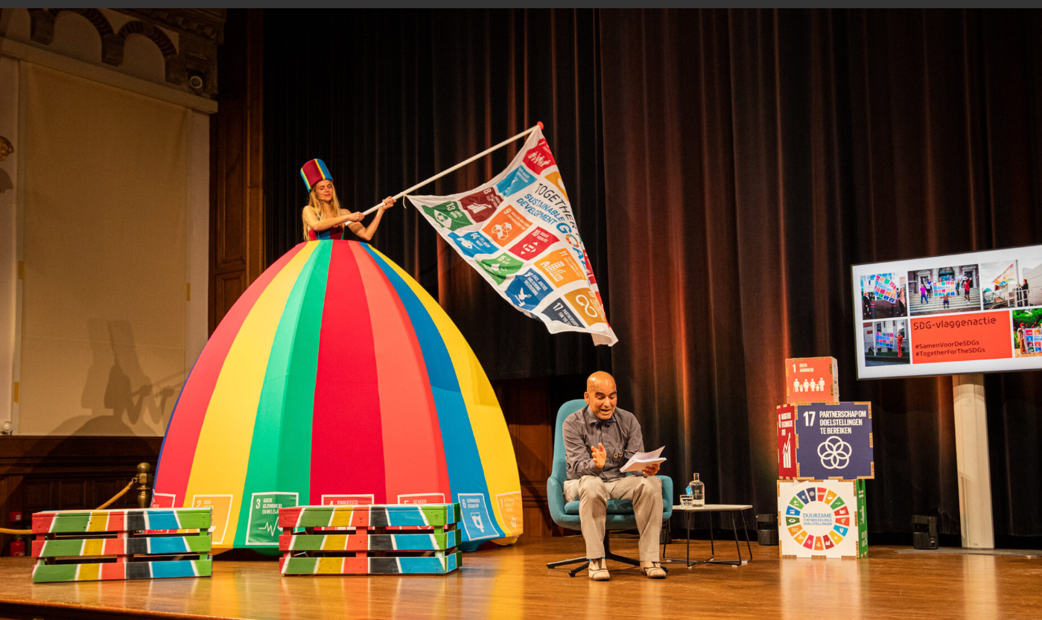
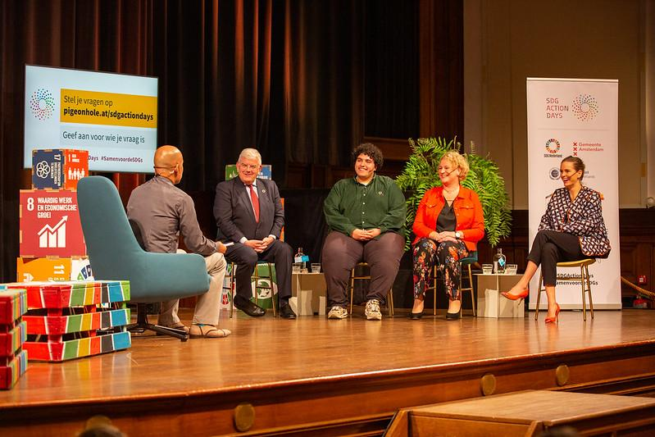
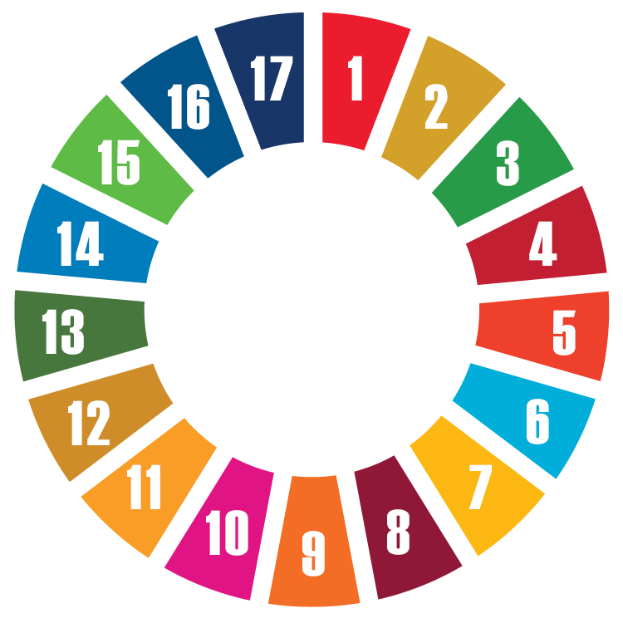

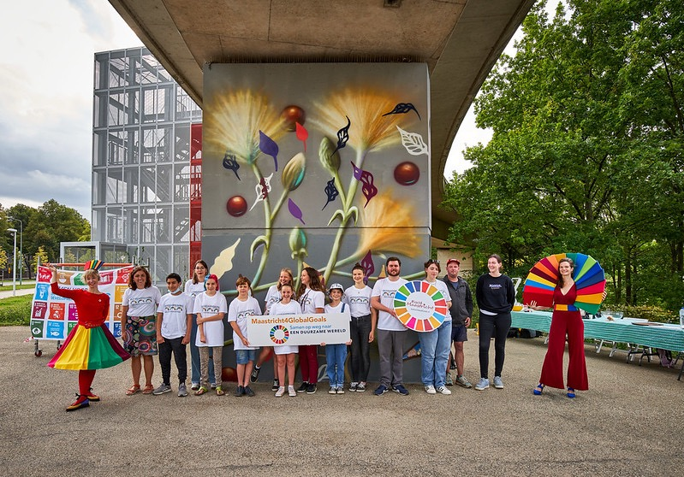
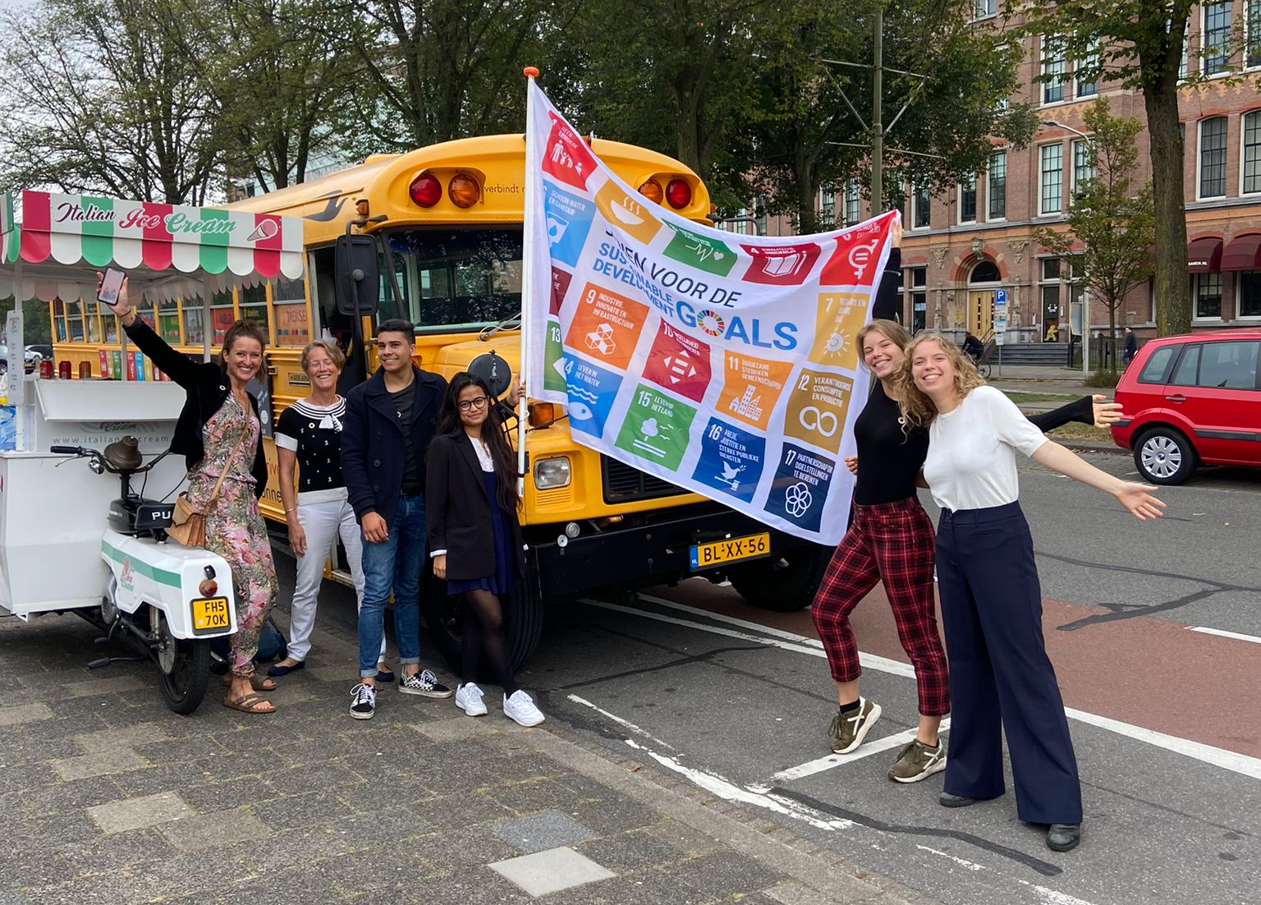
www.sdgactionday.nl
Notes:
Doe mee met de SDG action Day. www.sdgactionday.nl

Slide 8

Wat zijn de SDG's?
  SDG’s - Gobal Goals - Duurzame ontwikkelingsdoelstellingen
  17 doelen om van de wereld een betere plek te maken in 2030
  169 targets/232 indicatoren
  Opgesteld door 193 lidstaten van de VN
met inbreng van 7,8 miljoen organisaties en burgers

Slide 9

SDG 3
3.6 Tegen 2030 het aantal
verkeersgewonden en doden verminderen
3.6.1 Halveren van het aantal
verkeersdoden in 2030

Slide 10

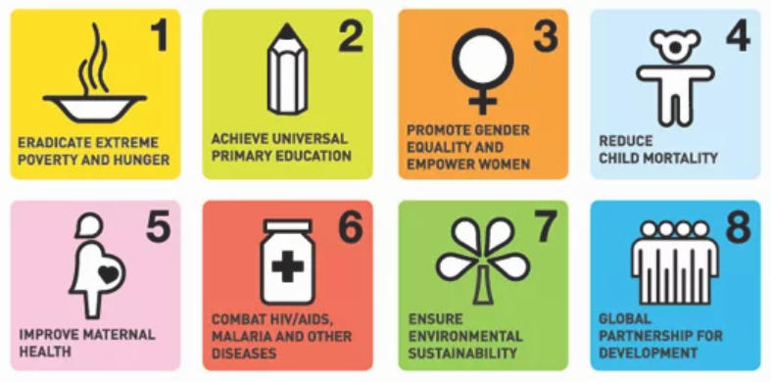

Millennium Development Goals (2000 - 2015)
Voorloper op de SDG's
Voor ontwikkelingslanden
Resultaten:
  Extreme Armoede 50% gedaald
  Drinkwater voor 6 miljard mensen
  Sterfte van kinderen jonger dan vijf jaar met ⅔ teruggedrongen
Wat zijn de verschillen tussen de MDG's en de SDGs'?
Sustainable Development Goals (2015-2030)
Voor iedereen, overal
  Alle landen
  Niet alleen voor overheden maar ook voor:
    bedrijfsleven
    organisaties
    burgers
Ambitieuzer

Slide 11
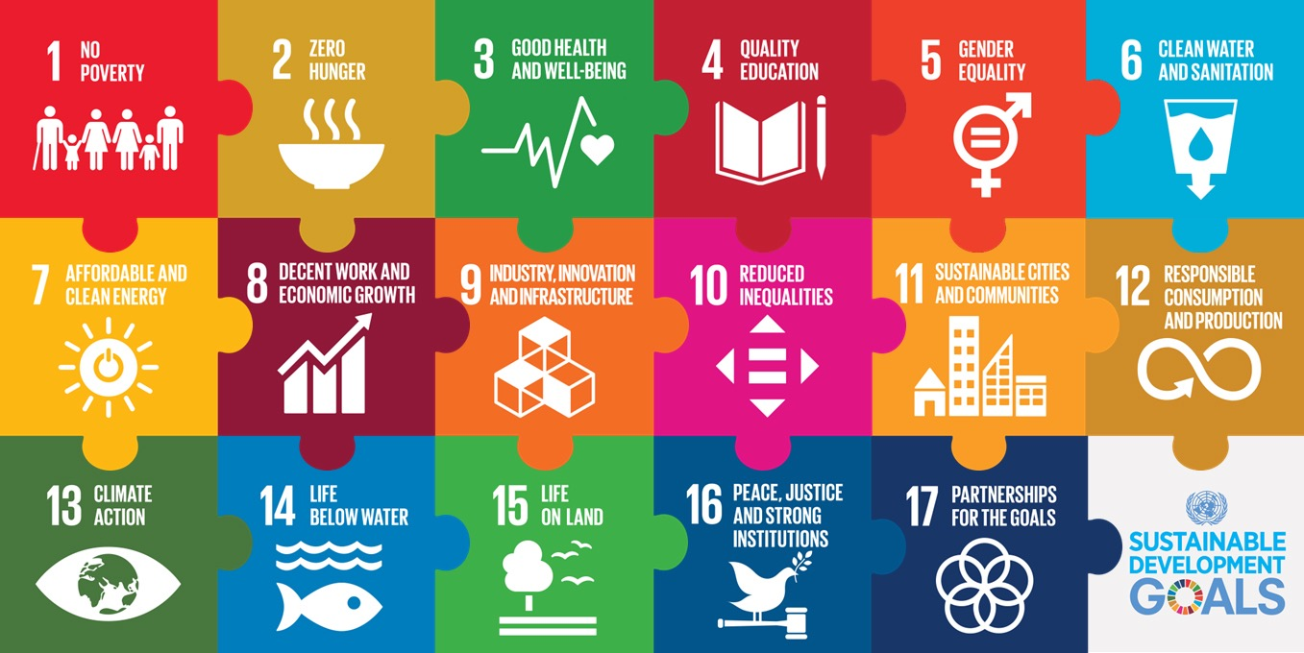
Positieve agenda 2030
17 doelen voor een betere wereld
1 missie:
"Leave no one behind"
Niemand wordt uitgesloten, positieve impact
voor iedereen
Integraal:
Je kunt je focussen op een aantal SDG’s, maar
geen negatieve impact op andere SDG’s maken
Hoe?
"Think global, act local"
Mondiale kompas, lokale aanpak
Decade of action:
Iedereen werkt eraan mee.
Overheid, bedrijfsleven, Onderwijs, Burgers

Slide 12

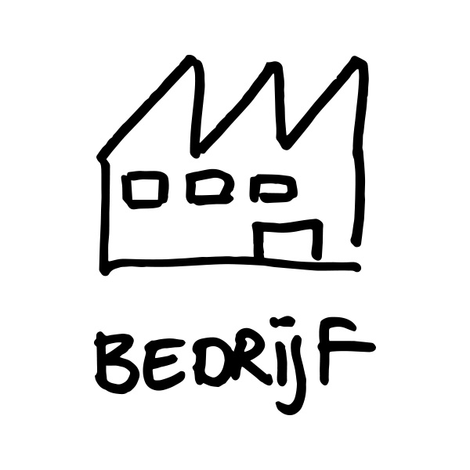
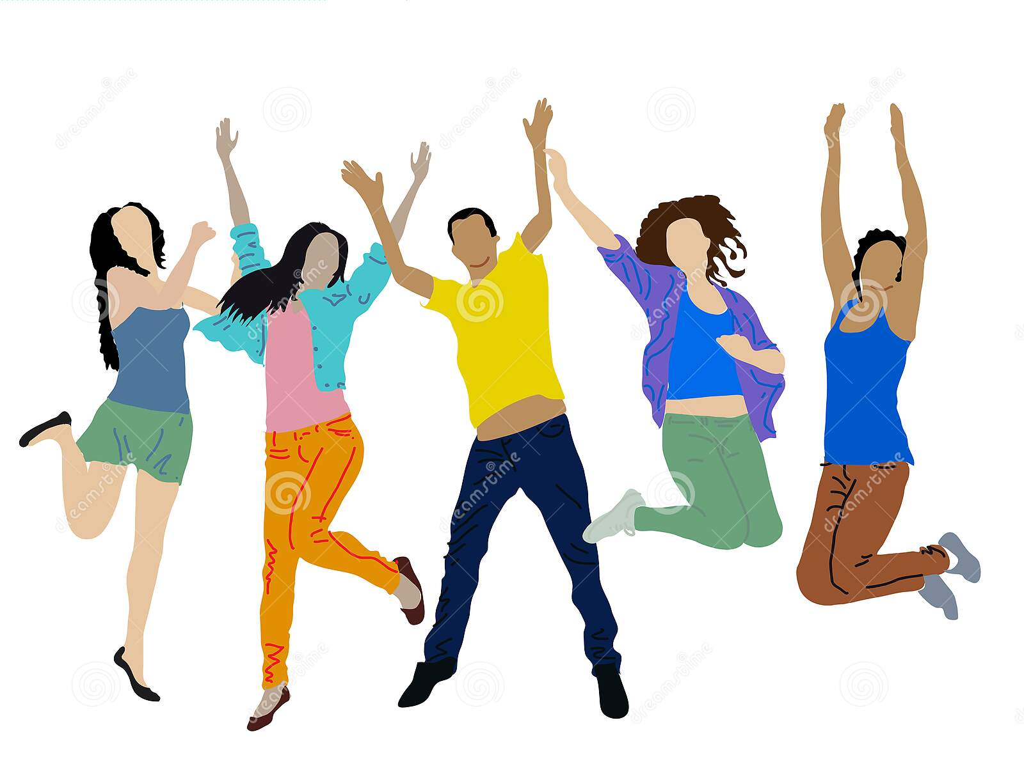
Welke rol/ verantwoordelijkheid heeft iedere groep in de duurzame beweging?
(lokale/provinciale/nationale) overheid
De overheid heeft de beschikking over drie type instrumenten om transities in de samenleving te bewerkstelligen.
o wortel: financiële en economische instrumenten (subsidies)
o preek: voorlichting en educatie
o stok: juridische instrumenten (wet- en regelgeving + handhaving)
Bedrijven/organisaties
Innovatiekracht
Maatschappelijk verantwoord ondernemen
Rapporteren over groene en sociale duurzaamheid (ESG, CSRD, SDG's)
Duurzame educatie bieden
Burgers/jongeren/consumenten
Stem laten horen, protesteren, campagne voeren, duurzame keuzes maken, iets betekenen voor de buurt
Notes:
Wat doen overheden?
o wortel: financiële en economische instrumenten (subsidies)
o preek: voorlichting en educatie
o stok: juridische instrumenten (wet- en regelgeving + handhaving)
Wat doen bedrijven?
Innovatiekracht MVO
Dragen een onderdeel bij. Netwerk van ondernemers die duurzaam willen ondernemen MVO
Wat doen inwoners?
Burgers intrinsieke motivatie mindset meegeven verandering
Lokale initiatieven

Slide 13
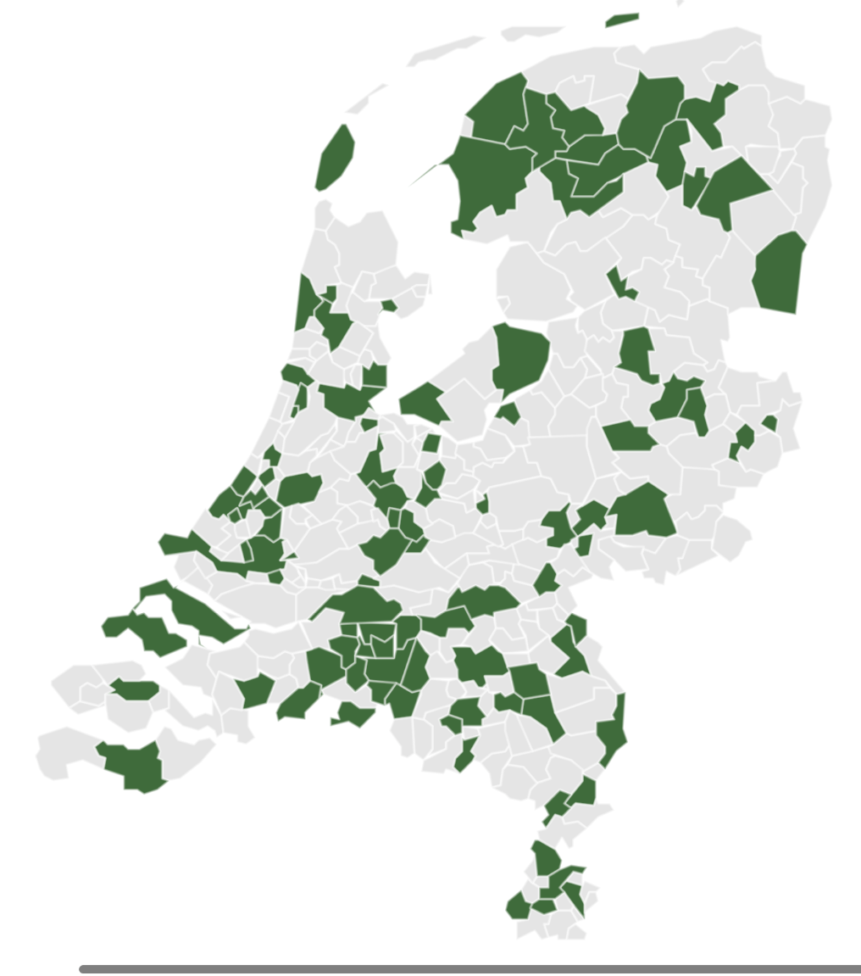




Sectoroverstijgende samenwerking
Global Goals gemeenten
Lokale netwerken
SDG Houses
Notes:
https://vng.nl/artikelen/overzichtskaart-van-gemeenten-die-meedoen-aan-global-goals

Slide 14
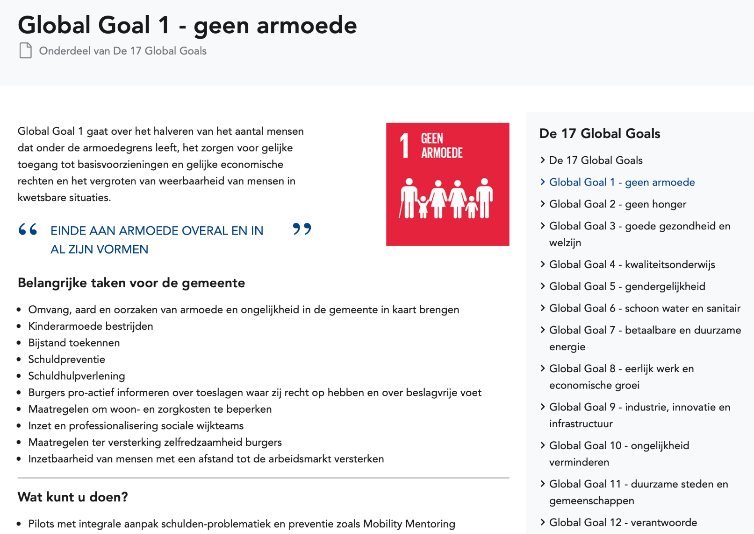
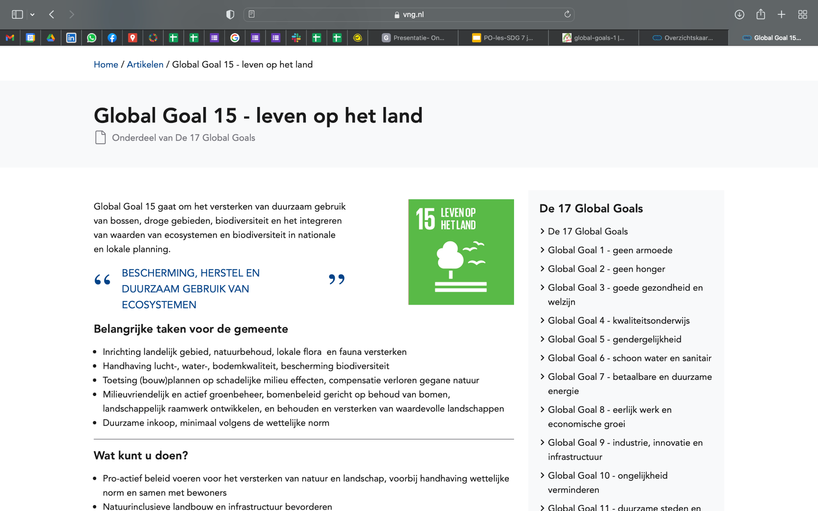
Handreiking van de VNGI
Notes:
https://vng.nl/artikelen/de-17-global-goals-0

Slide 15
Aansluiten bij gemeentebeleid:
Handreiking van de VNGI
Notes:
https://vng.nl/artikelen/global-goal-15-leven-op-het-land

Slide 16

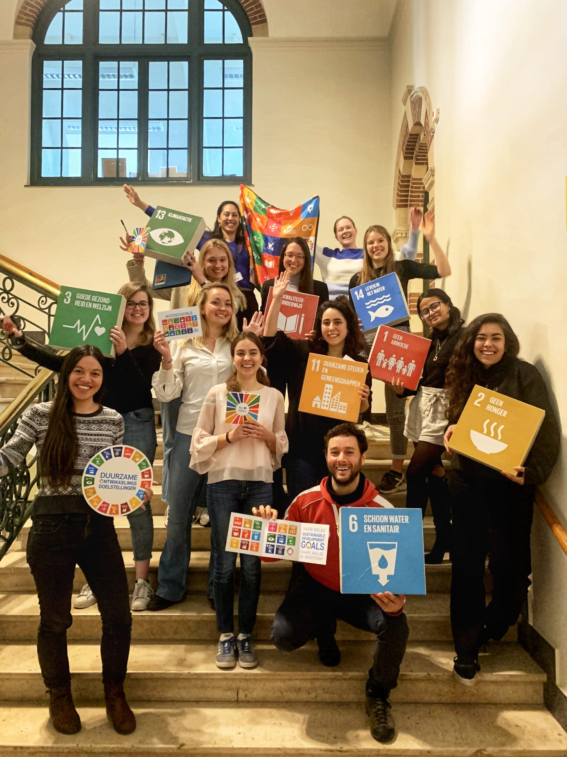
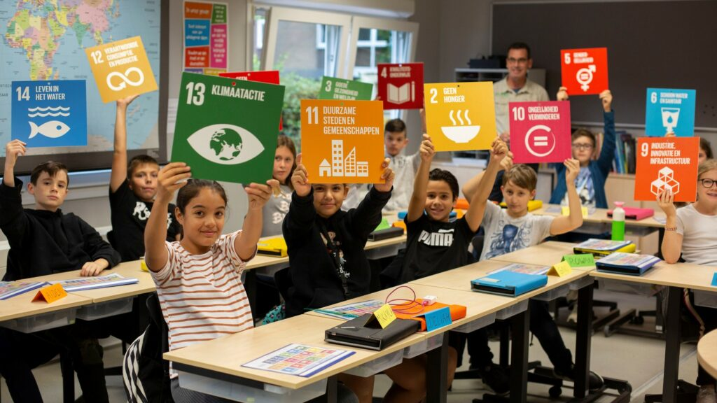

17 werelddoelenles - SDG-les
Basisonderwijs
Voortgezet onderwijs/ MBO
HBO

Slide 17
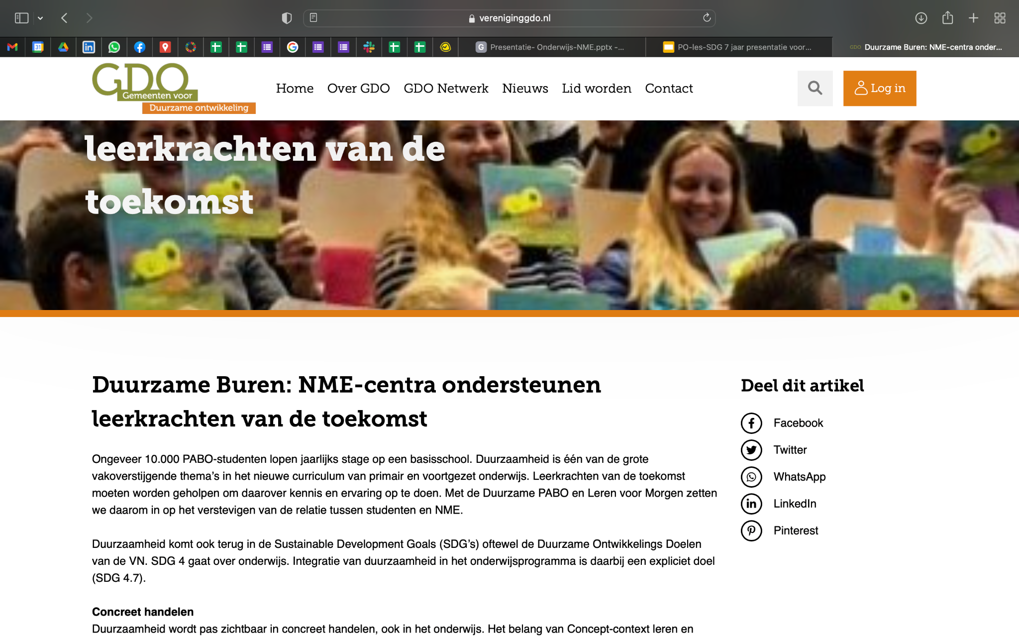
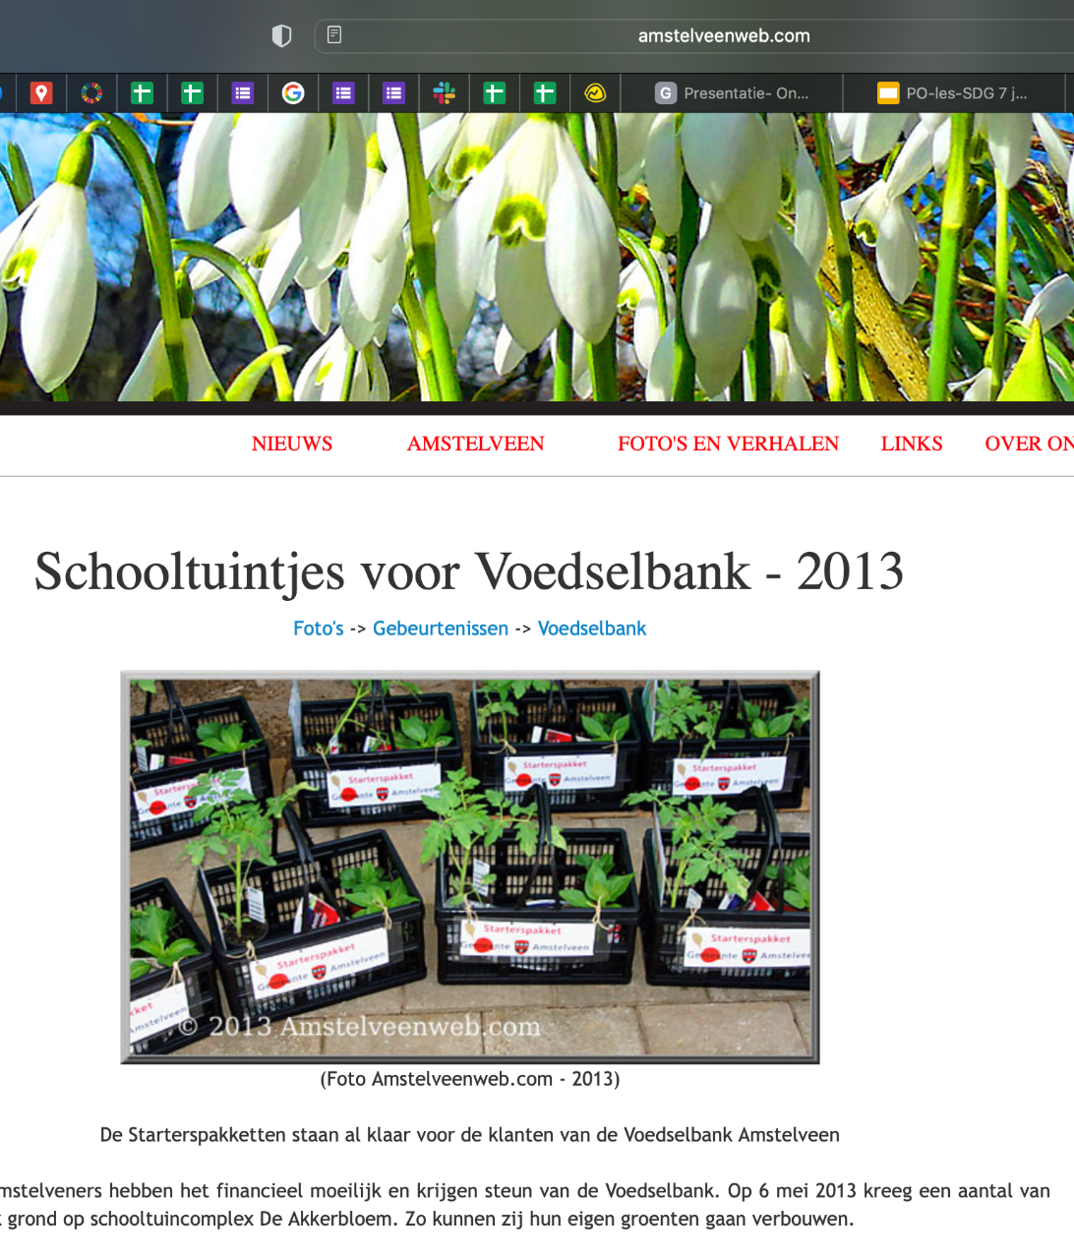
Wat doen NME-centra al?
17 werelddoelen lessen
Schooltuintje voor voedselbank
Notes:
https://vereniginggdo.nl/duurzame-buren-nme-centra-ondersteunen-leerkrachten-van-de-toekomst/

Slide 18
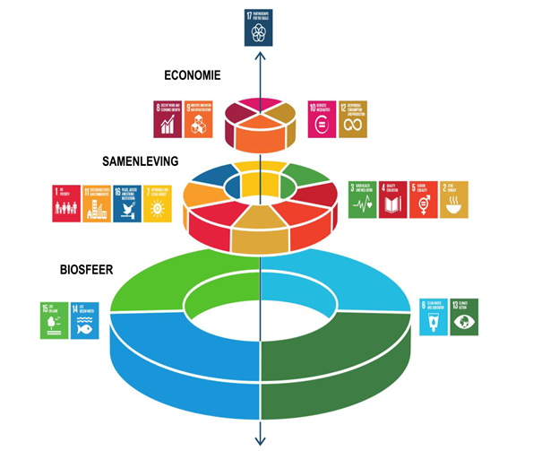



SDG Bruidstaart:
SDG’s in drie lagen
Economische doelen
Sociale doelen
Groene doelen

Slide 19
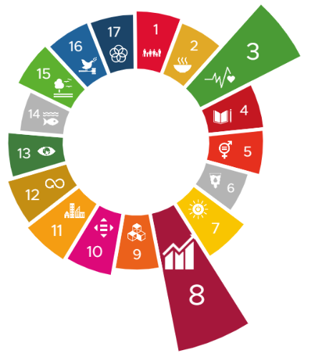
Social Handprint - MAEX
Maatschappelijke impact zichtbaar maken
en initiatieven en sociaal ondernemers ondersteunen
met de MAEX:
Zichtbaar maken van impact
Impulsregeling om projecten op te schalen
Social return
Duurzaam inkopen
Social Handprint
https://maex.nl/#/home

Slide 20
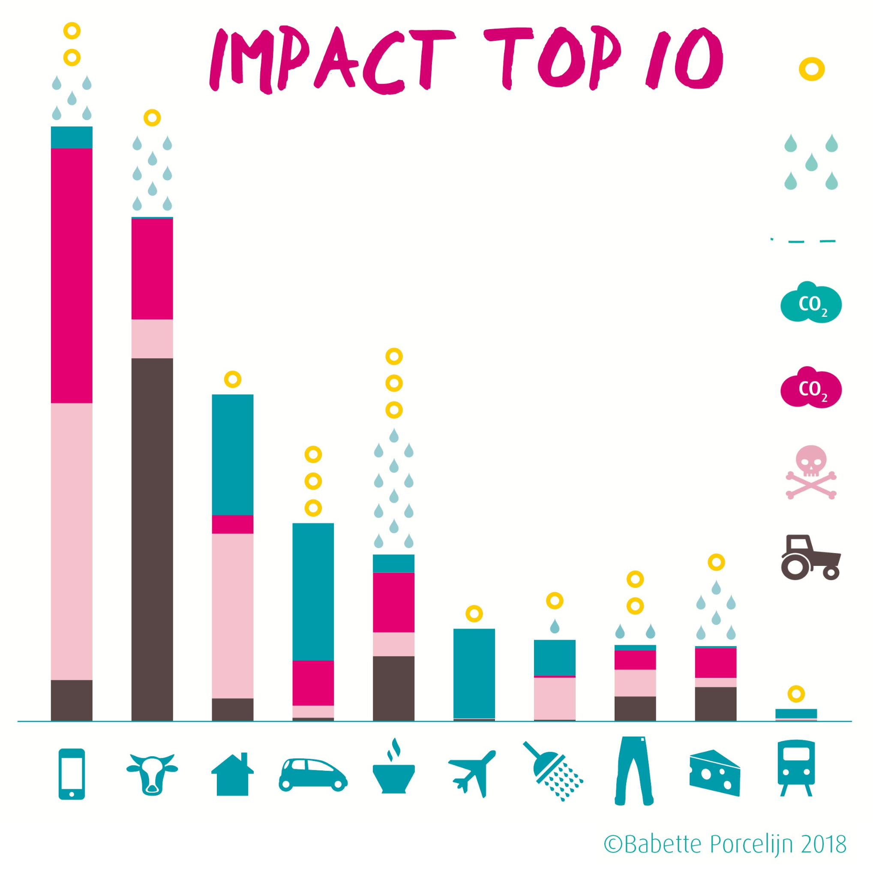
Vraag:
Waar maken wij de grootste negatieve impact mee in de wereld?
Spullen!

Slide 21
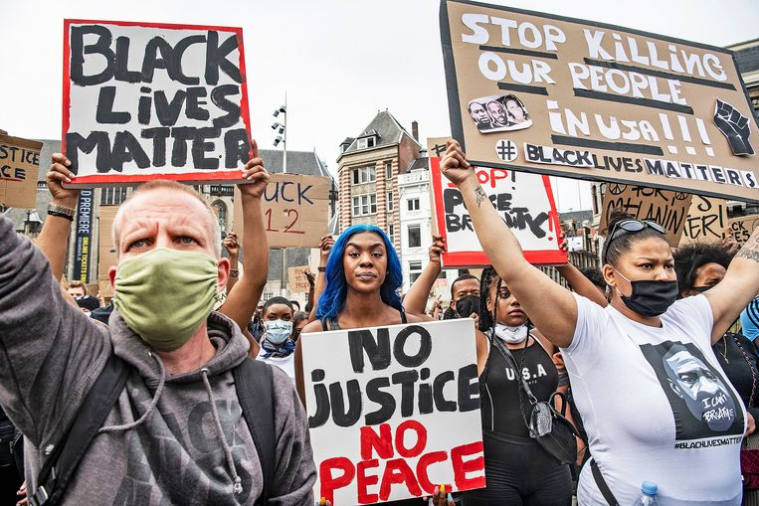
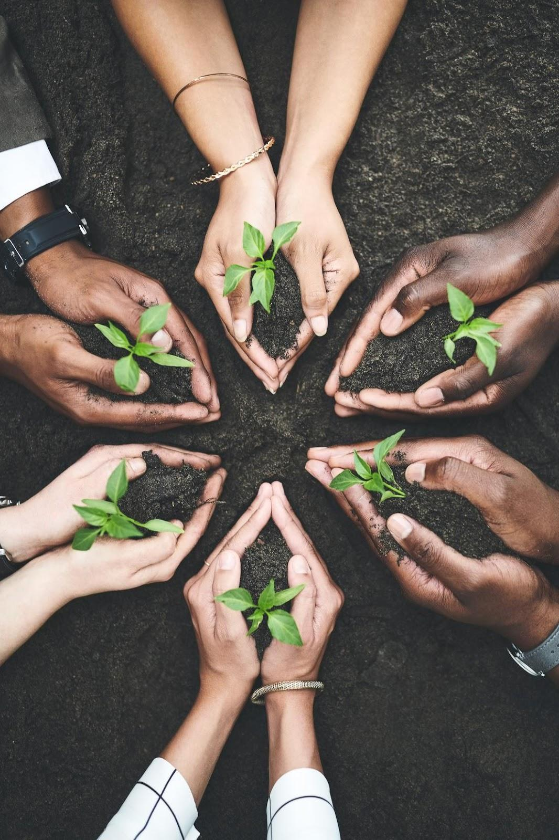
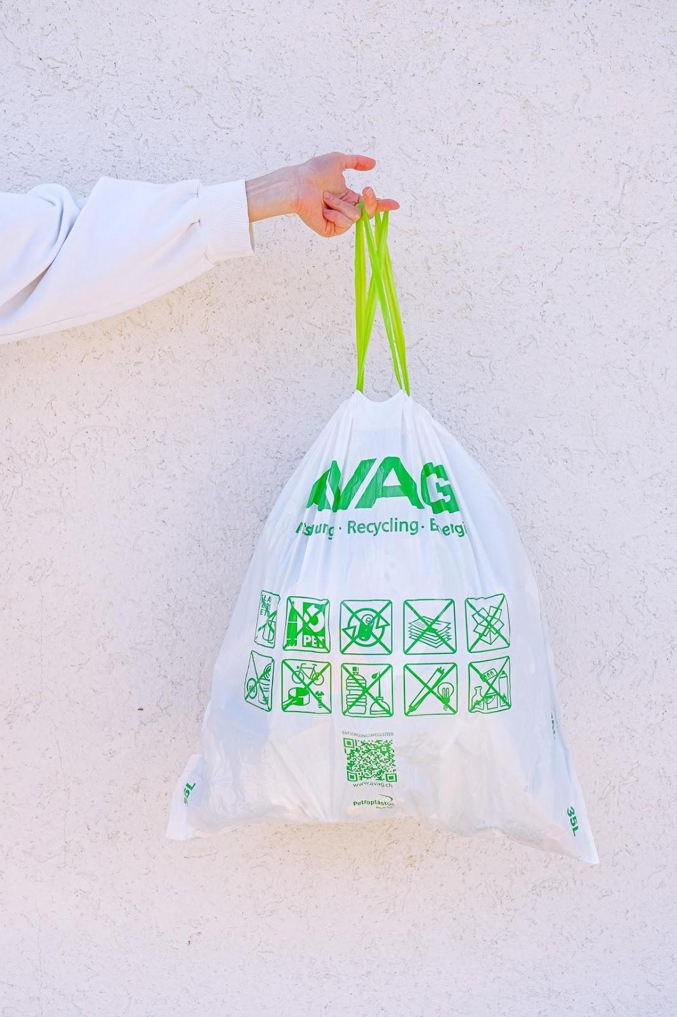
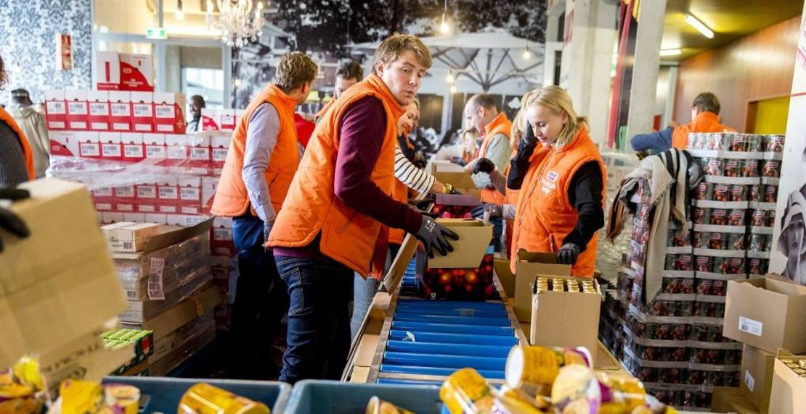
Bespreek met de persoon naast je… 2 min
Waar maak jij je druk over/blijf je van wakker?
Welke SDG past daarbij?
Wat doe je al om daaraan bij te dragen?

Slide 22

STAPPENPLAN VOOR ORGANISATIES: kijk op www.sdgnederland.nl
Vier stappen
Hoe verbind je de SDG’s aan je missie?
  0-meting: wat doe je al? Wat gaat je makkelijk af?
  Opnemen in je organisatiestrategie/begroting/planning
  Begin met een project/event/thema en koppel de SDG’s eraan
Hoe integreer je de SDG’s in je organisatie?
  Personeel
  Mobiliteit
  Inkoop
  Gebouw
Hoe betrek je je medewerkers bij de SDG’s?
  Start met een groep enthousiastelingen en inspireer/train elkaar
  Maak het zichtbaar
Hoe meet je je impact op de SDG’s?
Notes:
https://www.sdgnederland.nl/stappenplan/introductie/

Slide 23


Dank! Vragen?
Vervolgstap:
Schrijf je in voor de SDG-training voor wethouders, ambtenaren en raadsleden
Ga aan de slag met de handreiking van de VNGI
www.SDGNederland.nl
Linkedin
Facebook
Instagram
Twitter

